Slide 1
Опыт по охране и использованию результатов интеллектуальной деятельности в ОмГТУ
НАЦИОНАЛЬНЫЙ СЕМИНАР ПО ПОЛИТИКЕ ИНТЕЛЛЕКТУАЛЬНОЙ СОБСТВЕННОСТИ УНИВЕРСИТЕТОВ И НАУЧНО-ИССЛЕДОВАТЕЛЬСКИХ ИНСТИТУТОВ
Василий Фефелов
Начальник Научно-исследовательской части
ОмГТУ
26 марта 2019 г.

Slide 2
Центр поддержки технологий и инноваций
ЦПТИ – международный проект, инициированный ВОИС в 2009 г. с целью содействия наращиванию инновационного потенциала стран и регионов.
В Омском регионе в 2012 ЦПТИ был создан на базе ОмГТУ.
Основные направления деятельности ЦПТИ:
популяризация знаний в области ИС
участие в организации обучающих семинаров с привлечением экспертов ФИПС и ВОИС
предоставление изобретателям и другим заинтересованным лицам удаленного доступа к патентной и иной научно-технической информации (как к рефератам, так и полнотекстовым базам данных)
оказание услуг (консультирование по осуществлению поиска, подаче заявок, действующему законодательству в области ИС, возможностям по получению консультации у специалистов ФИПС и т.д.)

Slide 3
Центр поддержки технологий и инноваций
БЕСПЛАТНЫЙ ДОСТУП
к патентным информационным ресурсам ФИПС, PatentScope, Espacenet;
непатентным (научно-техническим) онлайн ресурсам и публикациям по вопросам интеллектуальной собственности.
ПОИСК
помощь в проведении патентного поиска и получении технической информации;
поиск по запросу (новизна, уровень техники).
КОНСУЛЬТИРОВАНИЕ
по общей информации действующего законодательства в области интеллектуальной собственности;
по базовым вопросам заключения лицензионных договоров и договоров отчуждения исключительного права на результаты интеллектуальной деятельности;
по поиску технической информации по проведению патентных исследований.
ОБУЧЕНИЕ
навыкам проведения патентного поиска в специализированных базах данных (проведение обучающих семинаров, тренингов, мастер-классов);
привлечение к дистанционному обучению по программам Всемирной Академии ВОИС:
- курс «Учебное пособие по ИС для начинающих», - курс «Основы интеллектуальной собственности» (с выдачей сертификата ВОИС).

Slide 4
177 консультаций при поддержке ЦПТИ за 2018 г.

Slide 5
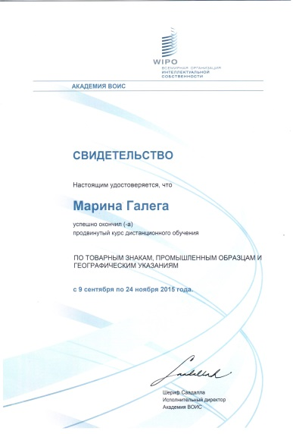
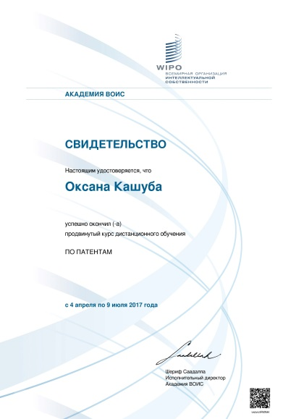
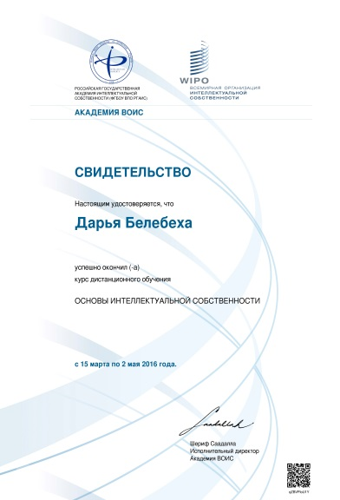
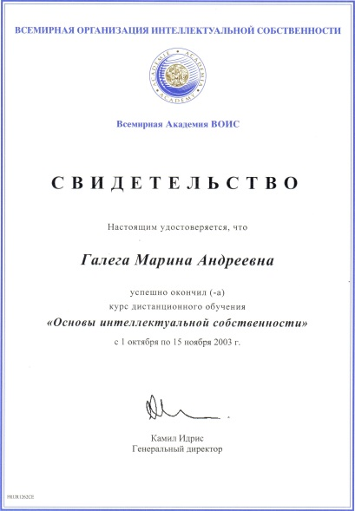
Обучение по курсу «Основы интеллектуальной собственности»
Программа реализуется на платформе дистанционного электронного обучения - «Центр онлайн-курсов ВОИС» (WIPO eLearning Center).
Для получения доступа к Центру и регистрации необходимо создать персональную учетную запись в Центре учетных записей пользователей ВОИС (WIPO User Center).

Slide 6
Распределение выданных патентов Российским заявителям (2017 г.) в СИБИРСКОМ ОКРУГЕ (по данным ФИПС) | 2017 г. | Коэффициент изобретательской активности (количество заявок на выдачу патентов РФ в расчете на 10 тысяч населения)
Новосибирская область | 475 | 2,44
Томская область | 386 | 3,76
Красноярский край | 292 | 1,49
Омская область | 215 | 1,43
Иркутская область | 186 | 1,12
Кемеровская область | 156 | 0,86
Алтайский край | 134 | 1.01
Бурятия республика | 52 | 0,49
Забайкальский край | 30 | 0,30
Хакасия республика | 12 | 0,28
Алтай республика | 4 | 1,04
Республика Тыва | 2 | 0,0
Всего по округу | 1944
Омская область обладает значительным научным потенциалом 13 вузов, 19 НИИ и предприятий, занимающихся научной деятельности.

Slide 7
Количество полученных патентов на ОПС по вузам Омска в 2018 г.
По Омскому региону было подано:
юридическими лицами 206 заявок: 129 ИЗ и 77 ПМ, а получено 186 патентов. ТЗ зарегистрировано 295, ПО – 34.
физическими лицами подано 76 заявок: 38 ИЗ и 38 ПМ, получено 29 патентов.

Slide 8
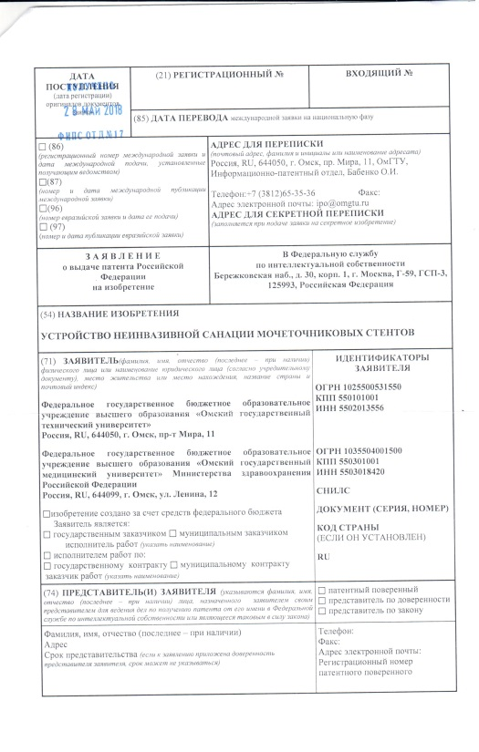
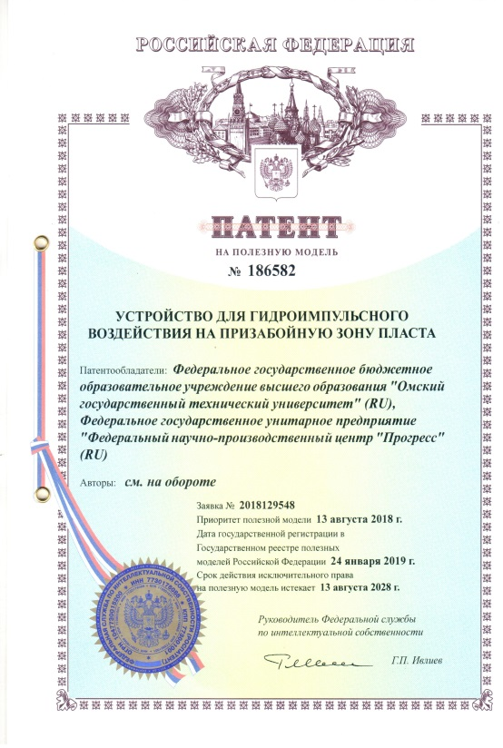
Взаимодействие с другими организациями
ОмГТУ активно сотрудничает с другими организациями Омского региона и в результате такого сотрудничества получены охранные документы от нескольких заявителей:
Омский государственный медицинский университет
ФГУП «ФНПЦ «Прогресс»
Сибирский государственный автомобильно-дорожный университет
Омский научно-исследовательский институт приборостроения

Slide 9
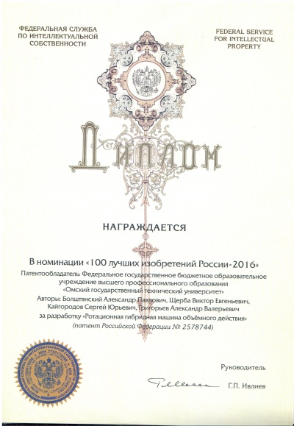
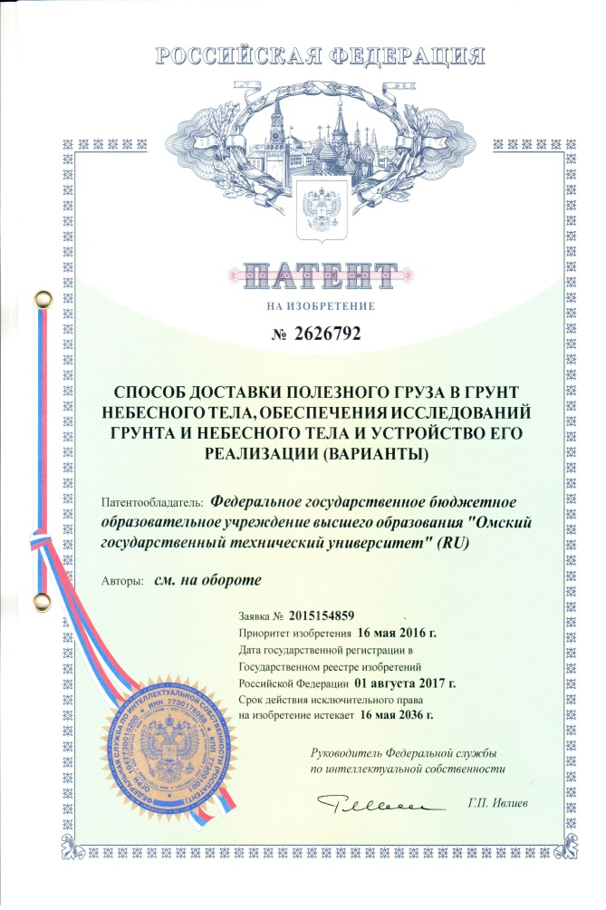
100 лучших изобретений года
С 2007 г. Роспатент и ФИПС отбирает 100 лучших изобретений года. Эксперты отраслевых экспертных отделов ФИПС в течение года выявляют потенциальные изобретения из рекомендуемых ими в базу данных «Перспективные изобретения», отмечая их наивысшим баллом. Комиссия по отбору 100 лучших изобретений России, состоящая из заведующих отраслевыми экспертными отделами и возглавляемая директором ФИПС, утверждает список лучших изобретений и рекомендует его к обнародованию. А также рекомендует к награждению патентообладателей лучших изобретений дипломами Роспатента на различных мероприятиях, проводимых в рамках Международного дня интеллектуальной собственности и Дня изобретателя и рационализатора, отмечаемых в апреле и июне.
За 2016 -2017 гг. в число «100 лучших изобретений года» России вошли 3 изобретения ОмГТУ:
в 2017 году:
Шалай В.В, Леун Е.В. и др.
Трушляков В.И., Козаков А.Ю.
в 2016 году:
Щерба В.Е., Болштянский А.П. и др.

Slide 10
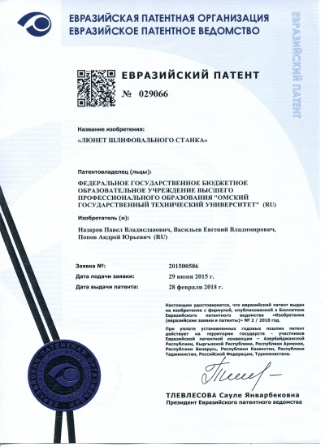
Евразийский патент
В 2018 году ОмГТУ впервые получен
Евразийский патент на изобретение
«Люнет шлифовального станка»,
авторы: Назаров П.В.,
Васильев Е.В., Попов А.Ю.

Slide 11
Недостатки и ключевые проблемы коммерциализации объектов ИС университета
Ключевые недостатки текущего положения
Включение показателя «Кол-во полученных патентов» в национальные рейтинги вузов
Оформление РИД в качестве российских патентов
Отсутствие рабочей группы по оценке целесообразности защиты прав на ИС
Отсутствие методологии оценки стоимости объекта ИС для различных вариантов коммерциализации
Возникающие проблемы
Формальный подход к патентованию со стороны сотрудников университета, «патент ради патента»
Беззащитность ИС на наиболее перспективных рынках производства и сбыта
Отсутствие обоснования защиты ИС, завышенные расходы на объекты ИС, невостребованность рынком
Проблемы коммерциализации объектов ИС из-за неадекватной оценки стоимости и позиции на рынке
Комплексное решение
Разработка положения ОмГТУ «О коммерциализации интеллектуальной собственности университета» с изложением и обоснованием стратегии, основных принципов, подходов и методов реализации прав на объекты ИС в зависимости от рыночной ситуации

Slide 12
Проблемы коммерциализации объектов ИС университета в рамках деятельности МИП
Ключевые недостатки текущего положения
Формальная оценка стоимости объекта ИС (по номиналу)
Соответствие объекта ИС, внесенного в уставной капитал деятельности МИП
Отсутствие стратегии по интеллектуальной собственности у МИП
Отсутствия четкого механизма анализа использования объектов ИС МИПом
Возникающие проблемы
Проблемы при выходе университета из учредителей МИПа
Отсутствие влияния университета с точки зрения передачи прав на использование объекта ИС
Неповоротливость МИПа на конкурентном рынке, ограниченность в форматах и способах извлечения прибыли
Потенциальная потеря прибыли ОмГТУ от использования собственных объектов ИС
Комплексное решение
Регламентация работы по созданию и анализу деятельности малых инновационных предприятий университета в соответствии с законадательством РФ, стратегическими задачами университета и приоритетами по коммерциализации объектов ИС

Slide 13
Повышение эффективности процесса коммерциализации объектов ИС в университете
Активности по повышению эффективности коммерциализации объектов ИС вуза
Проведение серии мероприятий (лекторий/семинар/мастер-класс/work shop) по вопросам оптимальных путей и условий коммерциализации объектов ИС
Разработка методик оценки целесообразности защиты РИД и методологии оценки рыночного потенциала объекта ИС с точки зрения дальнейшей коммерческой реализации
Активизация работы по обоснованной международной защите прав на РИД сотрудников университета с целью повышение конкурентоспособности на рынке реализации прав на интеллектуальную собственность
Внедрение механизмов продвижения объектов ИС университета на конкурентоспособные рынки сбыта

Slide 14
Перечень нормативных правовых актов, определяющих правовую охрану РИД в ОмГТУ
Р ОмГТУ 55.02-2018 «Управление правами на результаты интеллектуальной деятельности»
П ОмГТУ 55.26-2018 «О Совете по интеллектуальной собственности»
П ОмГТУ 75.01 – 2011 «О системе защиты интеллектуальной собственности ОмГТУ»
П ОмГТУ 43.01-2011 «Об обеспечении прав на секреты производства (НОУ-ХАУ)»
И ОмГТУ 43.01.2011 «О порядке работы с секретами производства (НОУ-ХАУ), права на которые охраняются в режиме коммерческой тайны»
П ОмГТУ 73.02-2015 «О порядке создания хозяйственных обществ с участием ОмГТУ»

